Slide 1
整理書包
我最行
山豐國小學務處

Slide 2
書包減重的重要性
根據醫學報導，國小的學童正處於骨骼生長階段，此時若不良的背書包方式、書包超重…等，都可能會影響脊柱的發展，嚴重的話還會造成脊柱側彎。

Slide 3
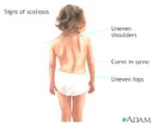
什麼是脊椎(柱)側彎？
※一個人的脊柱排列是接近一直線的。
如有向兩側 (左或右) 成「C」型或 「S」 型彎曲，則稱為脊椎側彎。
※書包超重將影響學齡兒童脊椎生長。

Slide 4
形成脊椎側彎的因素
一、活動量不足，導致肌力缺乏鍛練。
二、寫字時的姿勢、書包的背法、桌椅的高度不合。
三、背個笨重的大書包，把肩膀壓得一高一低，可能會使你的脊柱偏向。

Slide 5
脊椎側彎對身體的影響
一、部分肌肉過勞容易引起身體的疼痛，如：肩痛、腰痛、背部痛、椎間板突出……等。
二、造成肩膀傾斜一邊，外觀不好看外，將影響發育長不高。

Slide 6
書包重量標準
小孩如果背書包走15分鐘，書包重量應以體重的12.5%為上限(書包重量不可以超過體重÷8，即 1/8 ) 。
20公斤學生書包重量少於2.5公斤；
40公斤學生書包重量少於5公斤。

Slide 7
書包減重注意事項 1/2
一、書包重量〈含手提所有物品〉
不可超過體重的 12.5%（即1/8）。
二、書包應雙肩背負，肩帶要寬。
三、空書包宜量輕，材質佳。
四、重量接近骨盆、緊貼腰背。

Slide 8
書包減重注意事項 2/2
五、每日整理當日所需之文具、書籍， 其餘書籍及學用品請置於置物櫃。
六、簡化安親班的物品請另行處理，以免增加重量
七、儘量不要使用拖拉式書包。
（請考慮上、下樓梯之不便性。）

Slide 9
書包減重的方法 1/2
一、臨睡前：依照課表整理書包。
二、上學前：調整書包雙肩背負，緊貼腰背。
三、放學前：收拾書包，回家沒複習的書不帶，善用置物櫃。
四、經常使用到的用具，如:彩色筆、剪刀…等，可放在置物櫃。

Slide 10
如何背書包？1/3
一、要「抬頭挺胸」：小朋友不要因為書包的重量，讓自己變得彎腰駝背，或是肚子凸出來。
二、背書包上緣應與肩膀同高，書包下緣則在腰上。
三、重的物品要放在書包內側靠近自己的地方，輕的放在外側。

Slide 11
如何背書包？2/3
四、如為側背式的書包，背書包的位置要多變，避免重量老是放在同一邊。
五、類似登機箱的拉桿式書包，因為上下樓梯不方便，小朋友容易拉傷手臂，也不建議使用。

Slide 12
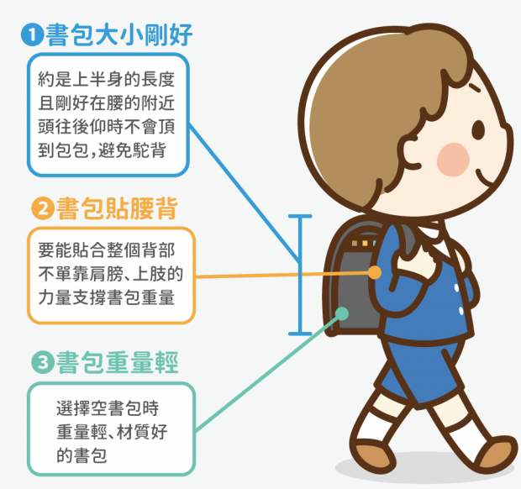
如何背書包？3/3

Slide 13
別讓書包重量成為負擔！
正常書包重量 +正確背書包方法
＝輕鬆上學

